Slide 1
Only one pair integrates code at a time
Sergio Otero
David Hernandez

Slide 2
En que consiste la practica
Una persona programa
La otra persona esta atenta a errores

Slide 3

Otra forma en la que se maneja
Creación de grandes
grupos de trabajo
Generar equipos grandes

Slide 4
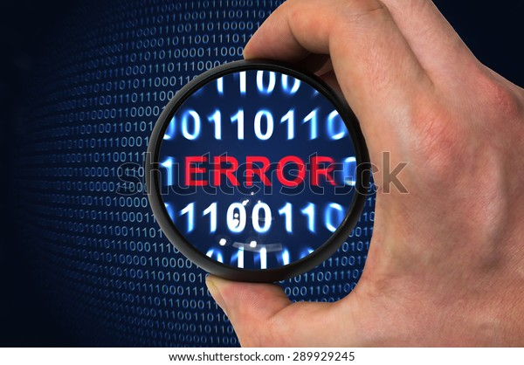
Que problema soluciona
Errores de sintazis.
incoherencias

Slide 5
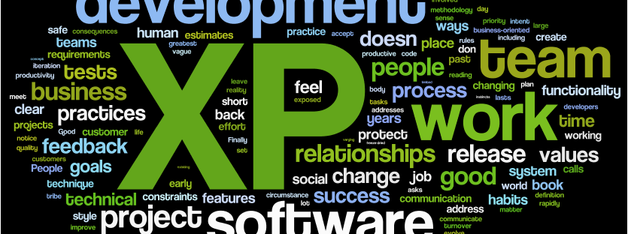
Ejemplo aplicado a POOB

